Slide 1









TRÒ CHƠI
HỘP QUÀ MAY MẮN
Bài mới

Slide 2
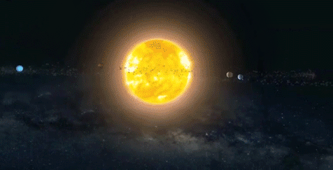


“Trái Đất là trung tâm vũ trụ, Mặt trời và các hành tinh khác quay xung quanh Trái Đất”
Quan điểm này đúng hay sai?
Bạn được 1 tràng pháo tay
SAI.
Trái Đất và các hành tinh quay xung quanh Mặt Trời

Slide 3
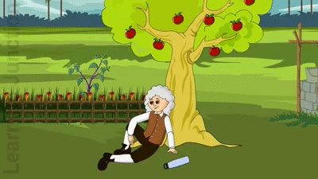
Trong giai thoại cây táo Newton. Tại sao quả táo khi rụng lại bị rơi xuống mặt đất?
Do chịu tác dụng của trọng lực
(lực hút của Trái Đất)
Bạn được 9 điểm nhé

Slide 4
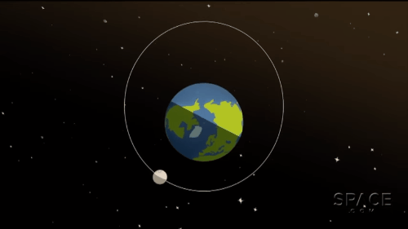
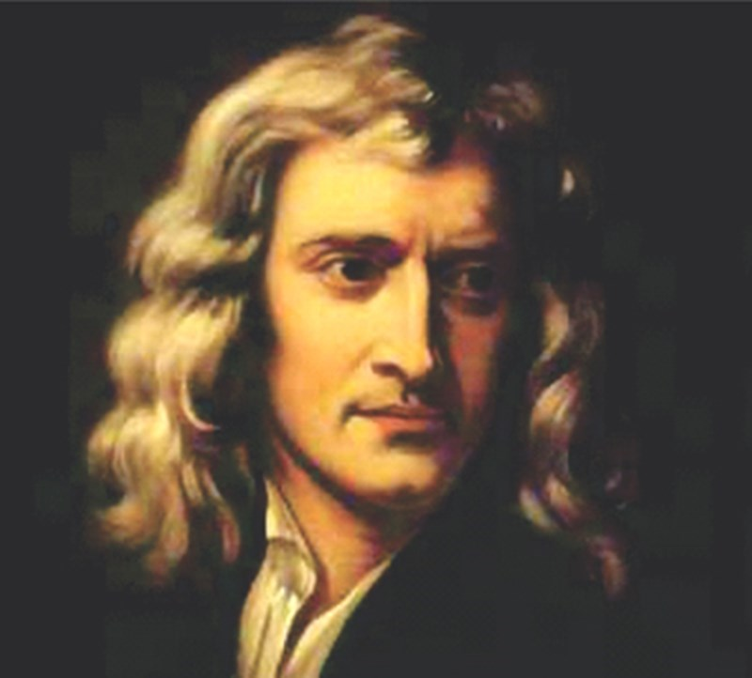
Ai được mệnh danh là cha đẻ của nền cơ học Vật lí, nghiên cứu liên quan đến chuyển động của các hành tinh và Mặt Trăng, đặc biệt là nghiên cứu về Lực tác dụng giữ cho Mặt Trăng chuyển động xung quanh Trái Đất ?
Bạn được 8 điểm nhé!
Isac newton

Slide 5
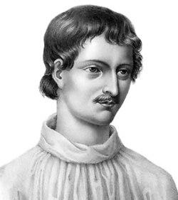
Nhà khoa học đã bị thiêu sống vì tuyên truyền thuyết nhật tâm (Mặt Trời là trung tâm của vũ trụ) là ai?
Giordano Bruno, người Ý (1548–1600), trái ngược với lời dạy của nhà thờ về vũ trụ lấy Trái đất làm trung tâm. Ông tin vào một vũ trụ vô tận. Khi được Tòa án Dị giáo yêu cầu khôi phục lại niềm tin của mình, Bruno từ chối. Ông bị tra tấn và thiêu sống vì niềm tin thẳng thắn của mình.
Bạn được 9 điểm nhé!!

Slide 6
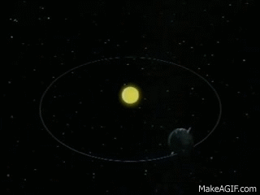
Nêu nhận xét về quỹ đạo chuyển động của các hành tinh?
Nhờ đâu mà vật duy trì được quỹ đạo chuyển động như vậy?

Slide 7
Chuyên đề 1: TRƯỜNG HẤP DẪN
BÀI 1: TRƯỜNG HẤP DẪN

Slide 8
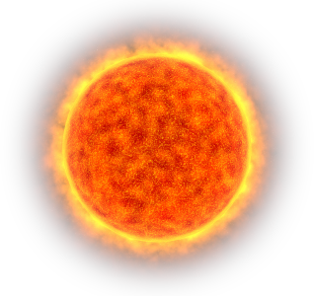
Nội dung
I
Lực hấp dẫn của Trái đất
II
Lực hấp dẫn
III
Trường hấp dẫn
Chuyển động của vật trong trường hấp dẫn của trái đất
IV

Slide 9
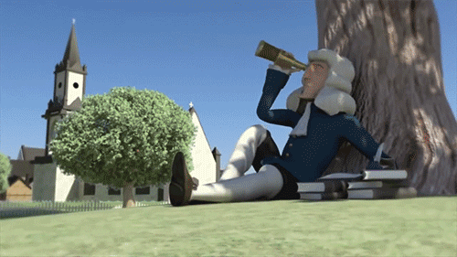
I
Lực hấp dẫn của Trái đất

Slide 10


Slide 11
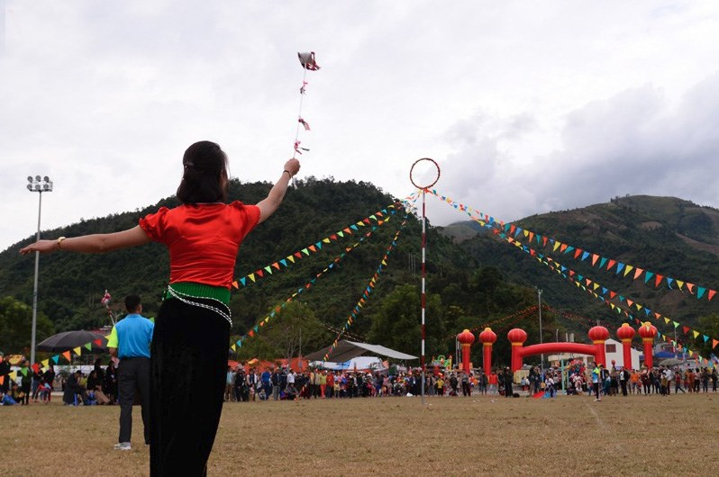
PHIẾU HỌC TẬP SỐ 1
Để ném được quả còn trên tay qua vòng trong trên cây thì người ném phải ném ngang hay ném xiên quả còn?
Kể tên các lực tác dụng lên quả còn lúc này?
Công thức tính trọng lượng của quả còn?
Nêu một vài ví dụ chứng tỏ sự tồn tại lực hấp dẫn của trái đất.

Slide 12
PHIẾU HỌC TẬP SỐ 1
Để ném được quả còn trên tay qua vòng trong trên cây thì người ném phải ném ngang hay ném xiên quả còn?
Để ném quả còn qua được vòng tròn thì người ném phải ném xiên quả còn.

Slide 13
PHIẾU HỌC TẬP SỐ 1
b. Kể tên các lực tác dụng lên quả còn lúc này?
c. Công thức tính trọng lượng của quả còn?
Trong quá trình quả còn chuyển động, nếu bỏ qua lực cản không khí thì quả còn chỉ chịu tác dụng của trọng lực.
P = m.g

Slide 14
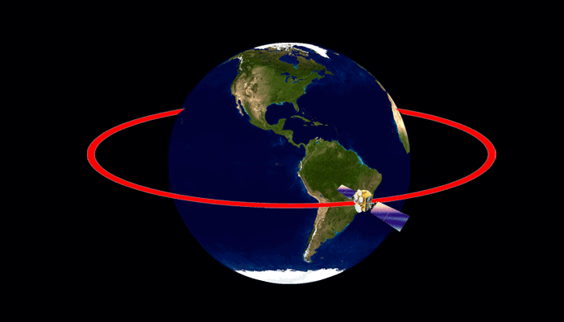
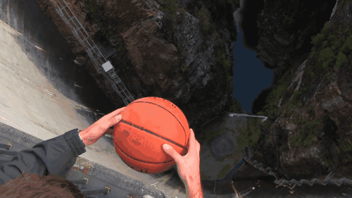
PHIẾU HỌC TẬP SỐ 1
d. Nêu một vài ví dụ chứng tỏ sự tồn tại lực hấp dẫn của Trái đất.

Slide 15
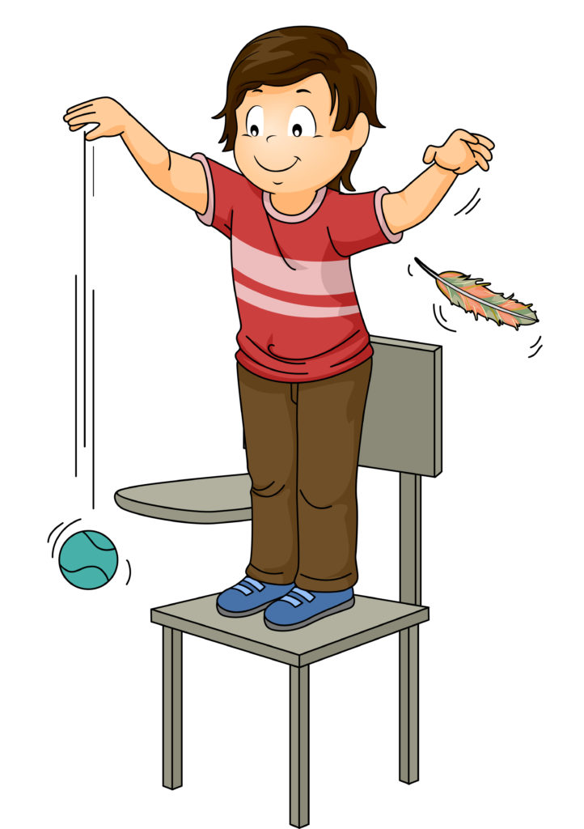

I
Lực hấp dẫn của Trái đất
- Trọng lực tác dụng lên vật chính là lực hấp dẫn giữa trái đất và vật, có điểm đặt tại trọng tâm của vật.
- Trọng lượng của vật có độ lớn là lực hút của Trái đất tác dụng lên vật.
- Mọi vật khi rơi trên bề mặt trái đất chỉ chịu tác dụng của trọng lực thì sẽ rơi tự do.
$$\vec{P}$$

Slide 16
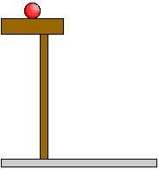
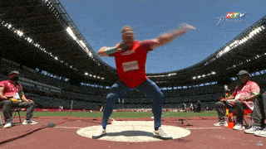
MỜI CÁC BẠN XEM VIDEO

Slide 17
PHIẾU HỌC TẬP SỐ 2
Câu 1:
+ Tại sao viên bi lại rơi về phía mặt đất?
+ Nêu đặc điểm của lực hút viên bi về phía mặt đất?
Viên bi luôn rơi về phía mặt đất là do có lực hấp dẫn của Trái Đất tác dụng lên vật.
+ Do viên bi chỉ chịu tác dụng một lực khi rơi có vận tốc ban đầu bằng 0 nên hướng của lực trùng với hướng của gia tốc và trùng với hướng của vật tốc khi rơi tự do.
+ Lực này hướng vào tâm Trái Đất, có phương thẳng đứng, có độ lớn bằng trọng lực tác dụng lên viên bi.

Slide 18
PHIẾU HỌC TẬP SỐ 2
Câu 2: Lực hấp dẫn là gì? Sự ra đời định luật vạn vật hấp dẫn?
- Lực hấp dẫn: Mọi vật trong vũ trụ đều hút nhau bởi một lực, lực đó gọi là lực hấp dẫn.

Slide 19
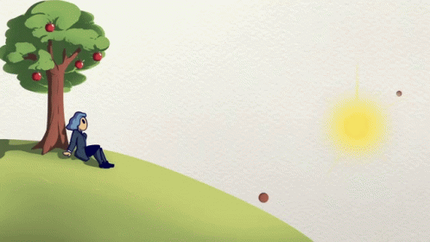
PHIẾU HỌC TẬP SỐ 2
Câu 2: Lực hấp dẫn là gì? Sự ra đời định luật vạn vật hấp dẫn?
- Định luật vạn vật hấp dẫn được ra đời khi nhà bác học Newton đang ngồi trong vườn và bị một quả táo rơi trúng đầu nghĩ ra. Từ đó, ông rút ra được là mọi vật trong vũ trụ này đều hút nhau với một lực và nó được gọi là lực hấp dẫn

Slide 20
PHIẾU HỌC TẬP SỐ 2
Câu 3: Biểu thức tính lực hấp dẫn và nói rõ các đại lượng có trong biểu thức đó? Điều kiện để áp dụng được biểu thức? Nêu cách biểu diễn lực hấp dẫn giữa hai chất điểm.
- Lực hấp dẫn giữa hai chất điểm bất kì tỉ lệ thuận với tích hai khối lượng và tỉ lệ nghịch với bình phương khoảng cách giữa chúng.
- Công thức tính lực hấp dẫn giữa hai chất điểm có khối lượng m₁, m₂ đặt cách nhau một khoảng r:

Slide 21
PHIẾU HỌC TẬP SỐ 2
Câu 3: Biểu thức tính lực hấp dẫn và nói rõ các đại lượng có trong biểu thức đó? Điều kiện để áp dụng được biểu thức? Nêu cách biểu diễn lực hấp dẫn giữa hai chất điểm.
Trong đó:
F_{hd:} lực hấp dẫn giữa hai chất điểm (N)
G = 6,68.10⁻¹¹Nm²/kg² là hằng số hấp dẫn
m₁, m₂ lần lượt là khối lượng của các vật (kg)
r: Khoảng cách giữa hai chất điểm (m)
Điều kiện để áp dụng công thức trên là các vật có dạng hình cầu đồng chất và được xem là các chất điểm.

Slide 22
Cách biểu diễn lực hấp dẫn giữa hai chất điểm:
Lực hấp dẫn giữa hai chất điểm có:
Điểm đặt
ở hai chất điểm
m₁
m₂
Phương
là đường nối hai chất điểm
F₁₂
F₂₁
r
Chiều
hướng vào nhau

Slide 23
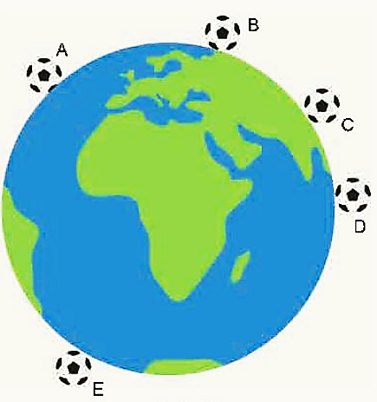
PHIẾU HỌC TẬP SỐ 2
Câu 4: Biểu diễn lực hấp dẫn giữa Trái đất và quả bóng trong các trường hợp quả bóng ở các vị trí khác nhau như hình 1.5? Nêu nhận xét về độ lớn, phương, chiều của lực tại đó?
- Lực tác dụng lên quả bóng tại các vị trí khác nhau có:
Phương
trùng với bán kính Trái đất tại vị trí quả bóng
Chiều
hướng vào tâm Trái đất
Độ lớn
Bằng nhau

Slide 24

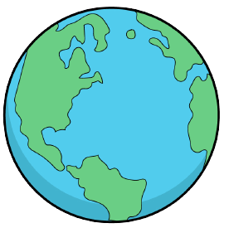
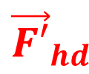

PHIẾU HỌC TẬP SỐ 2
Câu 5: Biểu diễn lực hấp dẫn giữa quả táo đang rơi xuống mặt đất và Trái đất. Tại sao ta không thấy quả đất đang rơi về phía quả táo?
- Nêu cách xác định lực hấp dẫn quả táo khi đã biết khối lượng của chúng mà không dùng công thức tính lực hấp dẫn đã học ở trên?
$${\vec{F}}_{hd}$$
$${\vec{F′}}_{hd}$$
+ Do Trái Đất có khối lượng lớn, nên gia tốc do lực hấp dẫn của quả táo tác dụng lên Trái Đất vô cùng nhỏ, ta không cảm thấy Trái đất chuyển động.

Slide 25
PHIẾU HỌC TẬP SỐ 2
Câu 5: Biểu diễn lực hấp dẫn giữa quả táo đang rơi xuống mặt đất và Trái đất. Tại sao ta không thấy quả đất đang rơi về phía quả táo?
- Nêu cách xác định lực hấp dẫn quả táo khi đã biết khối lượng của chúng mà không dùng công thức tính lực hấp dẫn đã học ở trên?
$${\vec{F}}_{hd}$$
$${\vec{F′}}_{hd}$$
- Biểu thức lực hấp dẫn giữa Trái Đất và quả táo bằng lực hấp dẫn giữa quả táo và Trái Đất bằng chính trọng lực của quả táo
P = mg
Trong đó:
+ m là khối lượng của quả táo, đơn vị là kg;
+ g là gia tốc rơi tự do có độ lớn 9,8 m/s.

Slide 26

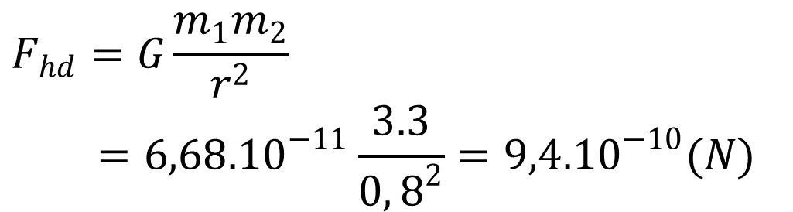
PHIẾU HỌC TẬP SỐ 2
Câu 6: Tính lực hấp dẫn giữa hai quả cầu giống nhau, khối lượng mỗi quả cầu là 3kg, bán kính 10cm, tâm của hai quả cầu đặt cách nhau 80cm.
So sánh lực hấp dẫn giữa hai quả cầu với trọng lực của chúng? Tại sao hai lực này lại có độ lớn khác nhau.
- Lực hấp dẫn giữa hai quả cầu là:
$$F_{hd}=G\frac{m_{1}m_{2}}{r^{2}}$$
$$=6,68.10^{−11}\frac{3.3}{0,8^{2}}=9,4.10^{−10}(N)$$
m₁
m₂
F₂₁
F₁₂
- Trọng lực tác dụng lên mỗi vật:
r
$$P=mg=3.9,8=29,4N$$

Slide 27
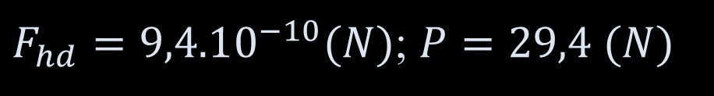
PHIẾU HỌC TẬP SỐ 2
Câu 6: Tính lực hấp dẫn giữa hai quả cầu giống nhau, khối lượng mỗi quả cầu là 3kg, bán kính 10cm, tâm của hai quả cầu đặt cách nhau 80cm.
So sánh lực hấp dẫn giữa hai quả cầu với trọng lực của chúng? Tại sao hai lực này lại có độ lớn khác nhau.
- Lực hấp dẫn giữa hai quả cầu khác trọng lực của hai quả cầu là do:
+ lực hấp dẫn giữa chúng là tương tác giữa 2 quả cầu phụ thuộc vào khoảng cách và khối lượng giữa chúng,
+ còn trọng lực của chúng là phụ thuộc vào khối lượng Trái Đất nên độ lớn lực khác nhau.
$F_{hd}=9,4.10^{−10}(N)$; $P=29,4 (N)$
m₁
m₂
F₂₁
F₁₂
r

Slide 28
II
Lực hấp dẫn của Trái đất
- Định nghĩa lực hấp dẫn: Mọi vật trong vũ trụ đều hút nhau bởi một lực, lực đó gọi là lực hấp dẫn.
- Lực hấp dẫn giữa hai chất điểm bất kì tỉ lệ thuận với tích hai khối lượng và tỉ lệ nghịch với bình phương khoảng cách giữa chúng.
m₁
m₂
F₂₁
F₁₂
r

Slide 29
II
Lực hấp dẫn của Trái đất
- F_{hd:} lực hấp dẫn giữa hai chất điểm (N)
- G = 6,68.10⁻¹¹Nm²/kg² là hằng số hấp dẫn
- m₁, m₂ lần lượt là khối lượng của các vật (kg)
- r: Khoảng cách giữa hai chất điểm (m)
m₁
m₂
F₂₁
F₁₂
r

Slide 30
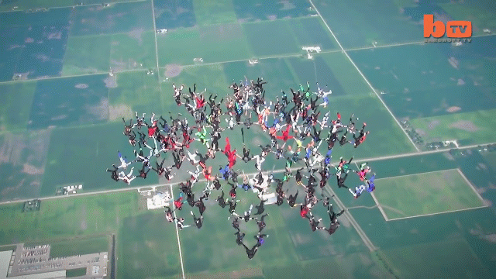
MỜI CÁC BẠN XEM VIDEO
VẬN ĐỘNG VIÊN NHẢY DÙ ĐANG RƠI

Slide 31
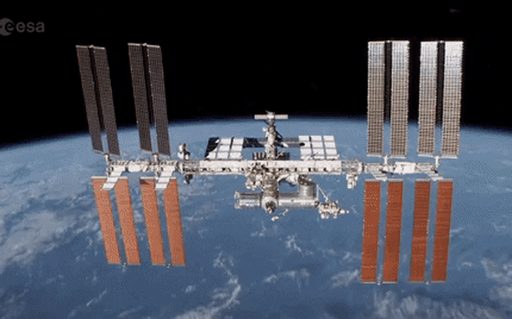
MỜI CÁC BẠN XEM VIDEO
TRẠM VŨ TRỤ QUAY QUANH
TRÁI ĐẤT

Slide 32
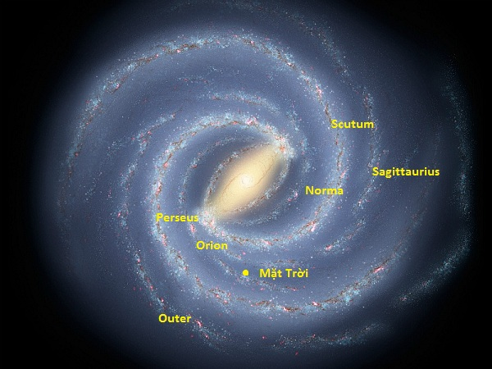
HỆ MẶT TRỜI QUAY QUANH TÂM NGÂN HÀ

Slide 33
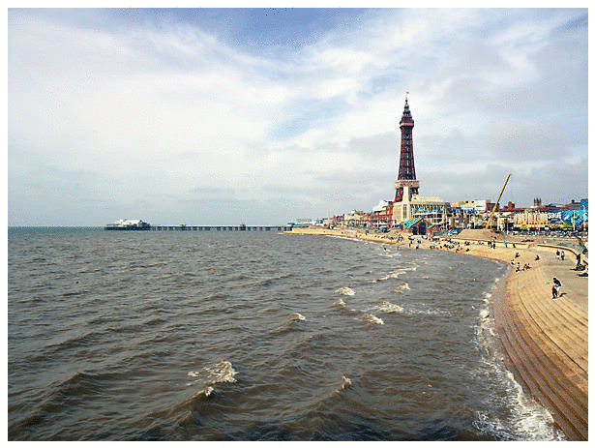
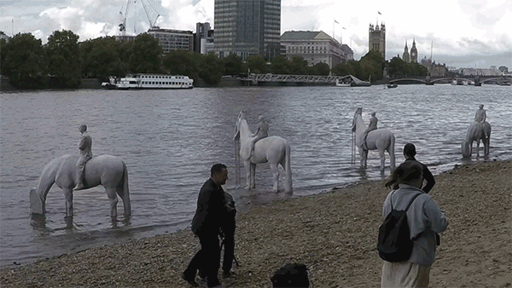
MỜI CÁC BẠN XEM VIDEO
HÌNH ẢNH VỀ HIỆN TƯỢNG
THỦY TRIỀU

Slide 34
PHIẾU HỌC TẬP SỐ 3
Câu 1: Trường hấp dẫn là gì?
Trường hấp dẫn là trường lực do những vật có khối lượng gây ra xung quanh nó.

Slide 35
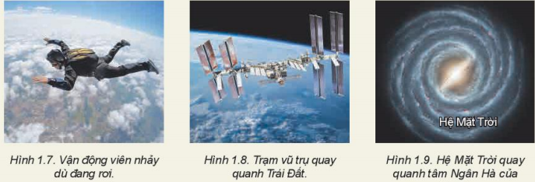
PHIẾU HỌC TẬP SỐ 3
Câu 2: Dựa vào các hiện tượng dưới đây, chứng tỏ các vật có khối lượng đều gây ra xung quanh nó một trường hấp dẫn?
Hình 1.7 SGK. Người luôn rơi xuống Trái Đất chứng tỏ tồn lại lực hấp dẫn của Trái Đất tác dụng lên người.
Hình 1.8 SGK tương tự Hình 1.7 SGK là do lực hấp dẫn của Trái Đất tác dụng lên trạm làm chúng chuyển động quanh Trái Đất.
Hình 1.9 là do tâm ngân hà có khối lượng lớn, hút hệ Mặt Trời quay quanh nó.

Slide 36
PHIẾU HỌC TẬP SỐ 3
Hình 1.7 SGK. Người luôn rơi xuống Trái Đất chứng tỏ tồn lại lực hấp dẫn của Trái Đất tác dụng lên người.
Hình 1.8 SGK tương tự Hình 1.7 SGK là do lực hấp dẫn của Trái Đất tác dụng lên trạm làm chúng chuyển động quanh Trái Đất.
Hình 1.9 là do tâm ngân hà có khối lượng lớn, hút hệ Mặt Trời quay quanh nó.
Các hiện tượng trên chứng tỏ vật có khối lượng là Trái Đất, tâm Ngân Hà hút các vật có khối lượng khác quanh nó, tạo ra trường hấp dẫn, như điện trường quanh điện tích, từ trường quanh nam châm, quanh dây dẫn điện.

Slide 37
PHIẾU HỌC TẬP SỐ 3
Câu 3: Nêu và giải thích về hiện tượng triều cường và triều thấp. Hiện tượng đó ảnh hưởng đến đời sống con người như thế nào?

Slide 38
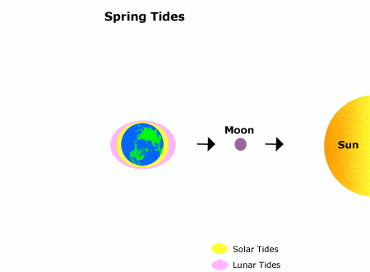
Giải thích hiện tượng thủy triều
Nước bao quanh Trái Đất, do trường hấp dẫn của Trái Đất gây ra lực hấp dẫn giữ chúng.
Phần nước ở về phía Mặt Trời chịu tác động của trường hấp dẫn do Mặt Trời gây ra, tác dụng lực hấp dẫn hút lớp nước ở phía đó về phía Mặt Trời nên tạo nên hiện tượng thủy triều lên, xuống khi Trái Đất tự quay quanh mình nó, hướng các vùng khác nhau về phía Mặt Trời.

Slide 39
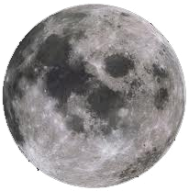
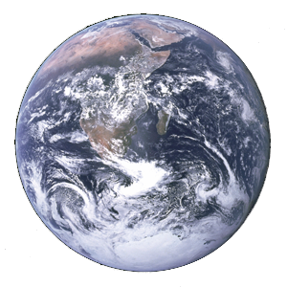
Giải thích hiện tượng thủy triều
Triều rút
Triều dâng
Lực thủy triều làm cho Trái Đất và bề mặt nước biển phình ra ở phía gần và xa Mặt Trăng nhất.

Slide 40
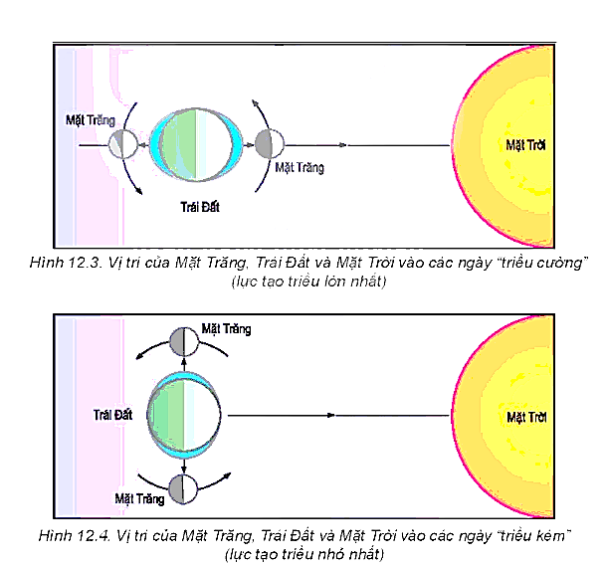
Giải thích hiện tượng thủy triều
Vị trí của Mặt Trăng so với Trái Đất và Mặt Trời vào các ngày “triều cường” (dao động thủy triều lớn nhất)
Vị trí của Mặt Trăng so với Trái Đất và Mặt Trời vào các ngày “triều kém” (dao động thủy triều nhỏ nhất)
Dao động thủy triều lớn nhất (các ngày “triều cường”) khi Mặt Trăng, Mặt Trời và Trái Đất nằm trên 1 đường thẳng.
Dao động thủy triều nhỏ nhất (ở các ngày “triều kém”) khi Mặt Trăng, Mặt Trời và Trái Đất nằm vuông góc với nhau.

Slide 41
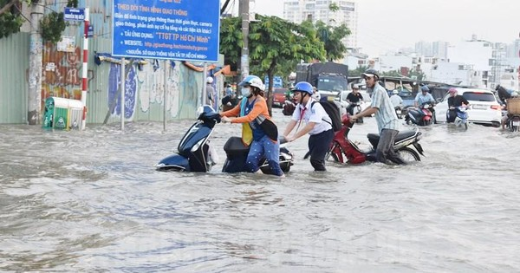
Tác động của thủy triều:
Có hại:
Triều cường lên cao gây ngập úng

Slide 42
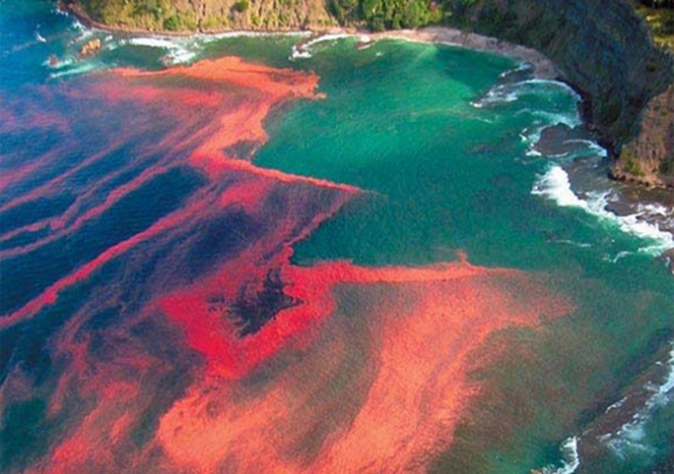
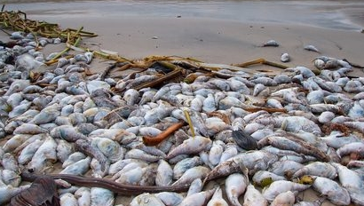
Tác động của thủy triều:
Thủy triều đỏ (được biết là hiện trượng "nước nở hoa"), làm cho sinh vật dưới nước chết hàng loạt
Có hại:

Slide 43
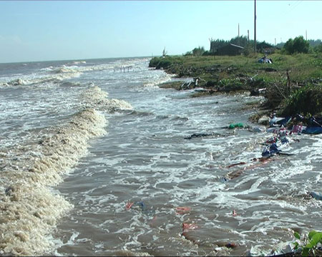
Tác động của thủy triều:
Đoạn sạt lở trong đợt triều cường từ ngày 26 đến 29/10/2015 dài khoảng 200m ở Bảo Thuận
Mỗi lần thủy triều lấn vào đất liền cuốn trôi khá nhiều đất
Có hại:

Slide 44
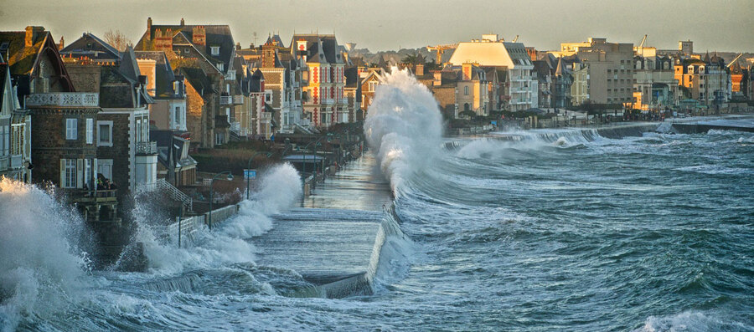
Tác động của thủy triều:
Có những thủy triều lớn lấn vào đất liền cũng có thể gây mất an toàn cho cư dân ven biển
Có hại:

Slide 45

Tác động của thủy triều:
Có lợi:
Thuận tiện cho việc đánh, bắt cá

Slide 46
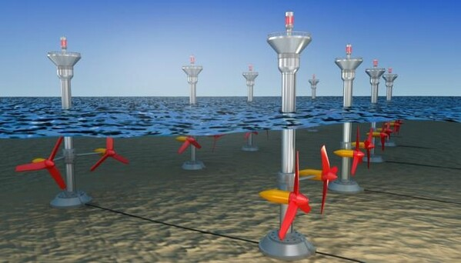
Tác động của thủy triều:
Có lợi:
Cung cấp nước phát triển thủy điện, thủy lợi

Slide 47
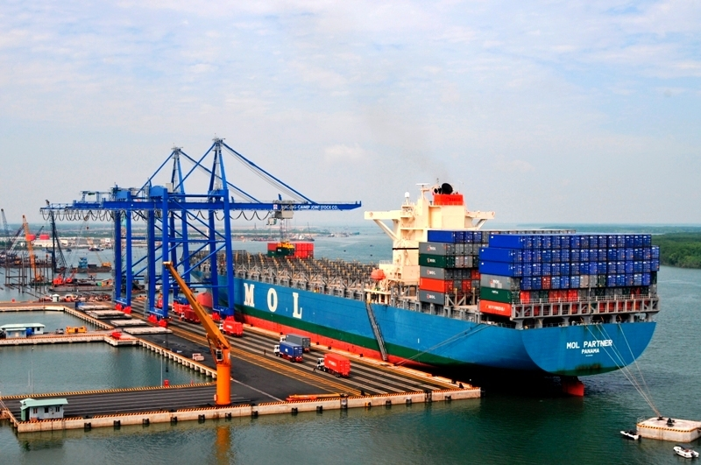
Tác động của thủy triều:
Có lợi:
Phát triển giao thông vận tải

Slide 48
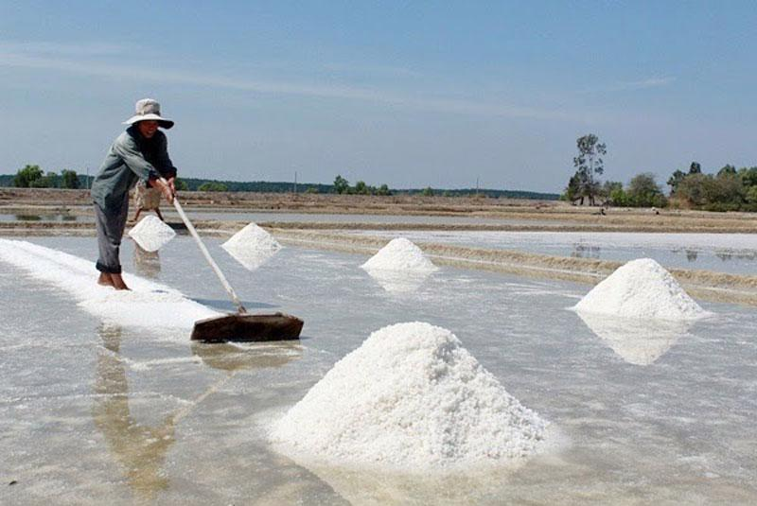
Tác động của thủy triều:
Có lợi:
Dẫn nước vào ruộng làm muối

Slide 49
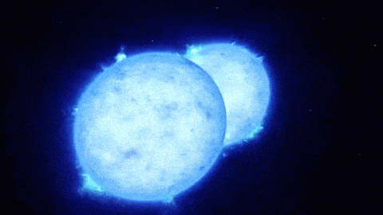
PHIẾU HỌC TẬP SỐ 3
Câu 4: Sao đôi rất quan trọng trong vật lí thiên vặn, quan sát quỹ đạo sao đôi giúp ta xác định khối lượng của chúng. Nêu cách phân loại sao đôi
Một sao đôi được tạo thành từ một hệ thống gồm hai ngôi sao chuyển động trên quỹ đạo của khối tâm hai ngôi sao. Việc quan sát quỹ đạo của sao đôi sẽ xác định được khối lượng của chúng. Khối lượng của nhiều ngôi sao đơn sẽ được xác định bằng cách ngoại suy từ những sao đôi.

Slide 50
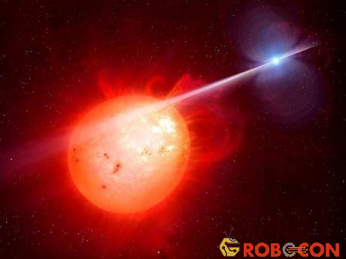
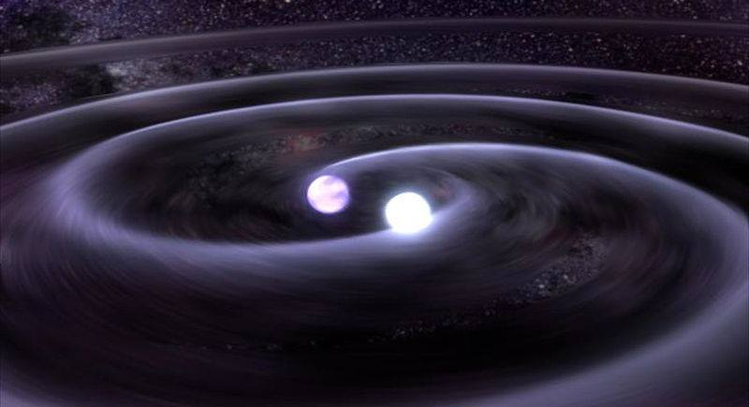
PHIẾU HỌC TẬP SỐ 3
Các sao đôi có thể được phân thành bốn kiểu dựa trên những tính chất có thể quan sát được của chúng gồm:
+ sao đôi thị giác,
+ sao đôi quang phổ,
+ sao đôi che nhau,
+ sao đôi dao động
Hoặc cũng có thể phân loại thành ba kiểu dựa trên khoảng cách giữa các sao, so với kích thước của chúng gồm:
+ sao đôi tách rời,
+ sao đôi bán tách rời,
+ sao đôi tiếp xúc.

Slide 51

III
Trường hấp dẫn
- Trường hấp dẫn là trường lực do những vật có khối lượng gây ra xung quanh nó
- Trường hấp dẫn tác dụng lực hấp dẫn lên vật có khối lượng đặt trong nó.

Slide 52
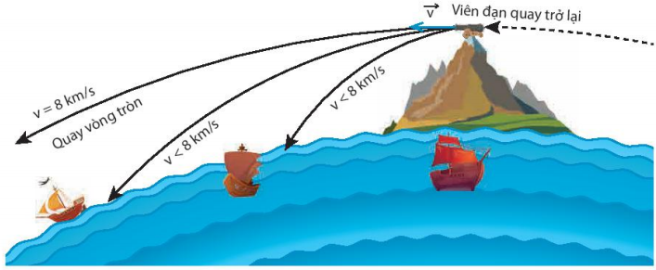
Thí nghiệm tưởng tượng của Newton

Slide 53


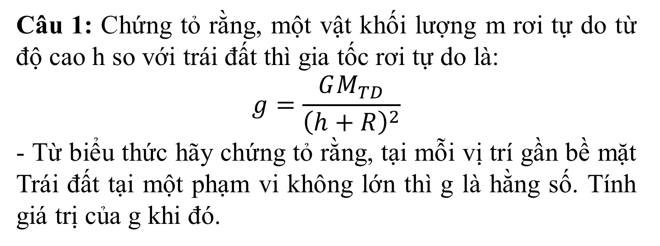
PHIẾU HỌC TẬP SỐ 4
m
Câu 1: Chứng tỏ rằng, một vật khối lượng m rơi tự do từ độ cao h so với trái đất thì gia tốc rơi tự do là:
$$g=\frac{GM_{TD}}{{\left(h+R\right)}^{2}}$$
- Từ biểu thức hãy chứng tỏ rằng, tại mỗi vị trí gần bề mặt Trái đất tại một phạm vi không lớn thì g là hằng số. Tính giá trị của g khi đó.
P
h
M
R
O

Slide 54
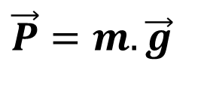
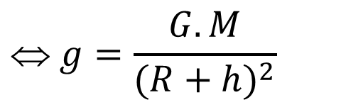
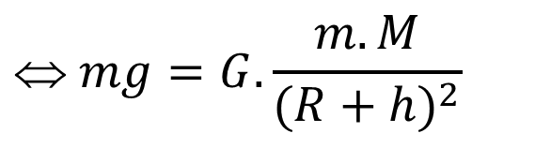
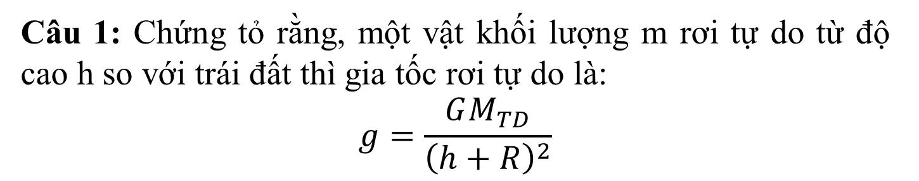
PHIẾU HỌC TẬP SỐ 4
Câu 1: Chứng tỏ rằng, một vật khối lượng m rơi tự do từ độ cao h so với trái đất thì gia tốc rơi tự do là:
$$g=\frac{GM_{TD}}{{\left(h+R\right)}^{2}}$$
m
P
- Trọng lực của một vật là lực hấp dẫn giữa Trái Đất và vật đó.
h
- Gọi g là gia tốc vật rơi tự do. Theo định luật II Niuton ta có:
$$\vec{P}=m.\vec{g}$$
M
R
Khi vật ở độ cao h so với mặt đất:
O
$$ mg=G.\frac{m.M}{(R+h)^{2}}$$
$$ g=\frac{G.M}{(R+h)^{2}}$$
P = F_{hd}

Slide 55
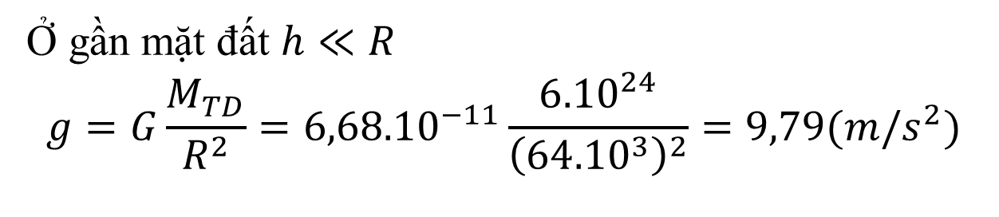
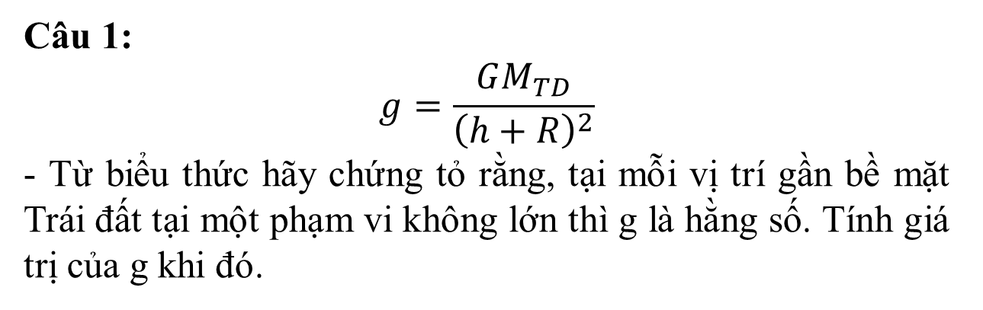
PHIẾU HỌC TẬP SỐ 4
Câu 1:
$$g=\frac{GM_{TD}}{{\left(h+R\right)}^{2}}$$
- Từ biểu thức hãy chứng tỏ rằng, tại mỗi vị trí gần bề mặt Trái đất tại một phạm vi không lớn thì g là hằng số. Tính giá trị của g khi đó.
Ở gần mặt đất $h≪R$
$$g=G\frac{M_{TD}}{R^{2}}=6,68.10^{−11}\frac{6.10^{24}}{{\left(64.10^{3}\right)}^{2}}=9,79(m/s^{2})$$
R
Như vậy với độ cao h cỡ 10⁵ m hay 100 km thì g mới giảm đi 0,3 m/s². Như vậy, ở độ cao không lớn lắm, gần mặt đất, h cỡ hàng trăm mét thì g gần như thay đổi không đáng kể.
O

Slide 56

PHIẾU HỌC TẬP SỐ 4
Câu 2: Đọc thí nghiệm tưởng tượng của Niu-tơn trong SGK và hoàn thành bài tập sau: Giả sử quả núi trong tưởng tượng của Niu-tơn có độ cao 300m, bán kính và khối lượng Trái đát lần lượt là 6400km và 6.10²⁴kg. Hãy xác định:
a. Gia tốc do lực hấp của trái đất gây ra cho viên đạn bắn ra.
b. So sánh lực hấp dẫn của trái đất tác dụng lên viên đạn và lực hướng tâm của nó khi viên đạn chuyển động tròn.
Cho biết | h = 300 m R = 6400 km M = 6.10²⁴ kg
Hỏi | a. a = ? b. So sánh F_{hd} và F_{ht}?

Slide 57


PHIẾU HỌC TẬP SỐ 4
Cho biết | h = 300 m R = 6400 km M = 6.10²⁴ kg
Hỏi | a = ? So sánh F_{hd} và F_{ht}?
m
P
a. Gia tốc của viên đạn do lực hấp dẫn với Trái Đất gây ra là:
h
$$g=G\frac{M_{TD}}{{\left(h+R\right)}^{2}}$$
M
R
O
$$=6,68.10^{−11}\frac{6.10^{24}}{{\left(300+64.10^{3}\right)}^{2}}=9,78(m/s^{2})$$

Slide 58
PHIẾU HỌC TẬP SỐ 4
Cho biết | h = 300 m R = 6400 km M = 6.10²⁴ kg
Hỏi | a. a = ? b. So sánh F_{hd} và F_{ht}?
m
P
h
Lực hấp dẫn giữa Trái Đất tác dụng lên viên đạn
M
R
Lực hướng tâm của viên đạn:
O
Vậy lực hấp dẫn của Trái Đất tác dụng lên viên đạn gần bằng với lực hướng tâm của nó khi viên đạn chuyển động tròn

Slide 59


PHIẾU HỌC TẬP SỐ 4
Câu 3: Tính gia tốc rơi tự do của các vật rơi ở các độ cao khác nhau như ở bảng giá trị trang 13 SGK.
Vị trí rơi | Độ cao so với mặt nước biển (km) | Gia tốc rơi tự do (m/s²)
Đình Fansipan | 3,1
Đỉnh Everest | 8,8
9,8
9,78

Slide 60
IV
Chuyển động của vật trong trường hấp dẫn Trái đất
- Mọi vật khi rơi trên bề mặt trái đất ở phạm vi không quá rộng thì chịu gia tốc trọng trường như nhau:
m
P
h
Do h<<R nên:
M
R
O
Như vậy, ở độ cao không lớn lắm, gần mặt đất, h cỡ hàng trăm mét thì g gần như thay đổi không đáng kể.

Slide 61


CỦNG CỐ BÀI HỌC
Bài 1
$${\vec{F}}_{hd}$$
Lực hấp dẫn của Trái đất
Lực hấp dẫn
Trường hấp dẫn
Trường hấp dẫn Trái đất
Trường hấp dẫn là trường lực do những vật có khối lượng gây ra xung quanh nó và trường hấp dẫn tác dụng lực hấp dẫn lên vật có khối lượng đặt trong nó.
Trọng lực tác dụng lên vật chính là lực hấp dẫn giữa Trái đất và vật.

Slide 62


ĐOÁN HÌNH ẨN GIẤU
1
2
3
4
5
6
7
8
9
Đây là một sự kiện lịch sử có liên quan đến ứng dụng của hiện tượng vật lí?

Slide 63






Vận dụng
➢ Làm bài tập trong SGK
➢ Vận dụng các công thức đã học. Hãy lập công thức tính và tính khối lượng trái đất.
➢ Tìm hiểu về sự kiện lịch sử: “Chiến thắng quân Nam Hán trên sông Bạch Đằng của Ngô Quyền vào năm 938” hôm sau thuyết trình hoặc diễn kịch.
➢ Ôn lại kiến thức về nội dung đã học để chuẩn bị cho tiết tiếp theo

Slide 64
Hiện tượng thủy triều xảy ra do nguyên nhân nào sau đây:
A. do chuyển động của các dòng chất lưu
C. do lực hấp dẫn của Mặt trăng và Mặt trời.
B. do chuyển động quay của trái đất
D. do hai nguyên nhân B và C
HẾT GIỜ
THỜI GIAN
10
9
8
7
6
5
4
3
2
1

Slide 65
Đưa một vật lên cao, lực hấp dẫn của trái đất lên vật sẽ như thế nào:
A. tăng đều theo độ cao h
B. giảm đều theo độ cao h
C. giảm theo tỉ lệ bình phương với độ cao h
D. giảm và tỉ lệ nghịch với bình phương của tổng độ cao h và bán kính R của trái đất.
HẾT GIỜ
THỜI GIAN
10
9
8
7
6
5
4
3
2
1

Slide 66
Lực hút giữa hai vật tăng lên gấp đôi khi:
A. một trong hai vật được thay thế bằng một vật có khối lượng gấp đôi.
B. 1 trong 2 vật được thay thế bằng một vật có khối lượng lơn hơn 2 trở lên
C. khoảng cách giữa hai vật giảm đi một nửa
D. khoảng cách giữa hai vật tăng lên gấp đôi
HẾT GIỜ
THỜI GIAN
10
9
8
7
6
5
4
3
2
1

Slide 67
Công thức tính lực hấp dẫn giữa hai chất điểm có khối lượng m₁ và m₂ đặt cách nhau một khoảng r là:
HẾT GIỜ
THỜI GIAN
10
9
8
7
6
5
4
3
2
1

Slide 68
Điều nào sau đây là sai khi nói về trọng lực?
A. Trọng lực xác định bởi biểu thức P = mg.
C. Trọng lực tác dụng lên vật tỉ lệ nghịch với khối lượng của chúng.
B. Trọng lực tác dụng lên một vật thay đổi theo vị trí của vật trên trái đất.
D. Trọng lực là lực hút của trái đất tác dụng lên vật.
HẾT GIỜ
THỜI GIAN
10
9
8
7
6
5
4
3
2
1

Slide 69
Hàng ngày ta không cảm nhận được lực hấp dẫn giữa ta với các vật xung quanh như bàn, ghế, tủ... vì
A. Không có lực hấp dẫn của các vật xung quanh tác dụng lên chúng ta
B. Các lực hấp dẫn do các vật xung quanh tác dụng lên chúng ta tự cân bằng lẫn nhau.
C. Lực hấp dẫn giữa ta với các vật xung quanh quá nhỏ.
D. Chúng ta không tác dụng lên các vật xung quanh lực hấp dẫn.
HẾT GIỜ
THỜI GIAN
10
9
8
7
6
5
4
3
2
1

Slide 70




Biểu thức nào sau đây cho phép xác định khối lượng Trái Đất?
$$A. M=\frac{R^{2}}{gG}$$
$$C. M=\frac{g^{2}R}{G}$$
$$B. M=\frac{{gR}^{2}}{G}$$
$$D. M=\frac{gR}{G^{2}}$$
HẾT GIỜ
THỜI GIAN
10
9
8
7
6
5
4
3
2
1

Slide 71
Điều nào sau đây là đúng khi nói về lực hấp dẫn?
A. Mọi vật đều hút nhau, lực hút đó gọi là lực hấp dẫn.
B. Lực hấp dẫn liên quan đến khối lượng của các vật.
C. Lực hấp dẫn tuân theo định luật vạn vật hấp dẫn.
D. Các phát biểu A, B và C đều đúng.
HẾT GIỜ
THỜI GIAN
10
9
8
7
6
5
4
3
2
1

Slide 72
Cho biết khối lượng của Trái Đất là M = 6.10²⁴kg; khối lượng của một hòn đá là m = 2,3kg; gia tốc rơi tự do g = 9,81m/s². Hòn đá hút Trái Đất một lực là
A. 58,860N
B. 58,860.10²⁴N
C. 22,563.10²⁴N
D. 22,563N
HẾT GIỜ
THỜI GIAN
10
9
8
7
6
5
4
3
2
1

Slide 73

Bài 2: CƯỜNG ĐỘ TRƯỜNG HẤP DẪN

Slide 74

I. KHÁI NIỆM CƯỜNG ĐỘ TRƯỜNG HẤP DẪN
m
Mm
F_{hd} = G
r²
F_{hd}
Đại lượng $\frac{\vec{F_{hd}}}{m}$ không phụ thuộc vào điểm đặt các vật có khối lượng m tại điểm A, mà chỉ phụ thuộc vào khối lượng M của vật gây ra trường hấp dẫn tại điểm A, gọi là cường độ trường hấp của vật có khối lượng M gây ra tại A, kí hiệu $\vec{g}$
M

Slide 75
I. KHÁI NIỆM CƯỜNG ĐỘ TRƯỜNG HẤP DẪN
m
F_{hd}
Vậy: Cường độ trường hấp dẫn là đại lượng đặc trương cho trường hấp dẫn về phương diện tác dụng lực lên các vật có khối lượng đặt trong trường hấp dẫn.
M

Slide 76



II. CƯỜNG ĐỘ TRƯỜNG HẤP DẪN
Biểu thức cường độ trường hấp dẫn:
Cường độ trường hấp dẫn g do vật M(chất điểm) gây ra tại điểm A được xác định:
$$\vec{g}=\frac{\vec{F_{hd}}}{m}$$
Độ lớn g $=\frac{G.M}{r^{2}}$
Trong đó:
G: là hằng số hấp dẫn
M: là khối lượng của vật
r : là khoảng cách từ vật M đến điểm A
A
r
O
Lực hấp dẫn tác dụng lên vật khối lượng m đặt tại một điểm trong trường hấp dẫn có cường độ $\vec{g}$ được xác định bằng $\vec{F_{hd}}=m\vec{g}$

Slide 77

II. CƯỜNG ĐỘ TRƯỜNG HẤP DẪN
Cường độ trường hấp dẫn g_{h} tại 1 điểm bên ngoài quả cầu đối với các vật có dạng hình cầu đồng chất:
Trong đó: R là bán kính cầu, h là độ cao của điểm A
A
h
R
O

Slide 78

II. CƯỜNG ĐỘ TRƯỜNG HẤP DẪN
2. Đường sức trường hấp dẫn
- Đường sức trường hấp dẫn gây bởi một vật (chất điểm) là các đường thẳng đi từ vô cùng hướng vào tâm của vật (Hình 2.3)
- Càng gần vật thì cường độ trường hấp dẫn càng lớn nên đường sức có mật độ dày, càng xa vật thì cường độ trường hấp dẫn càng nhỏ nên đường sức có mật độ càng thưa.
Xét trong phạm vi hẹp trường hấp dẫn thì chúng ta coi gần đúng là trường đều. Đường sức trường hấp dẫn là những đường thẳng song song, cùng chiều và cách đều nhau

Slide 79
III. CƯỜNG ĐỘ TRƯỜNG HẤP DẪN CỦA TRÁI ĐẤT
Trái Đất có thể xem là hình cầu đồng nhất nên khối lượng của nó coi như tập trung ở tâm khi xét trường hấp dẫn của nó ở ngoài bề mặt của Trái Đất
Các điểm trên mặt cầu cách đều tâm Trái Đất có độ lớn cường độ trường hấp dẫn bằng nhau và tỉ lệ nghịch với bình phương bán kính mặt cầu nhưng có hướng khác nhau.

Slide 80

Độ lớn cường độ trường hấp dẫn của một điểm trên mặt cầu này là:
$g = G \frac{M_{TĐ}}{{(R + h)}^{2 }}$ (2.4)
Trong đó: G = 6,68.10⁻¹¹ là hằng số hấp dẫn
M_{TĐ} = 6.10²⁴ kg là khối lượng của Trái Đất
R là bán kính Trái Đất
h là độ cao tại một điểm mà ta xét

Slide 81

Chúng ta đã biết gia tốc rơi tự do tại một điểm ở gần mặt đất
(h = 0) được xác định
$g_{0} =G\frac{M_{TĐ}}{R^{2}}$ (2.5)
Từ biểu thức 2.4 cho ta thấy tại những điểm trên mặt cầu đồng tâm với Trái Đất sẽ có cường độ trường hấp dẫn là không đổi và càng xa tâm Trái Đất thì cường độ trường hấp dẫn càng giảm.

Slide 82
IV. LUYỆN TẬP

Slide 83
Câu 1: Cường độ trường hấp dẫn của một vật có khối lượng M gây ra tại điểm A sẽ:
A. Phụ thuộc vào khối lượng m đặt tại điểm A.
B. Chỉ phụ thuộc vào khối lượng M.
C. Phụ thuộc vào cả M và m.
D. Không phụ thuộc vào khoảng cách từ M đến A.

Slide 84
Câu 2: Cường độ trường hấp dẫn của một vật có khối lượng M gây ra tại điểm A có
A. Chiều luôn hướng xa M.
B. Độ lớn tỉ nghịch với bình phương khoảng cách từ M đến A.
C. Tỉ lệ với khoảng cách từ M đến A.
D. Không phụ thuộc vào khối lượng M.

Slide 85




Câu 3: Lực hấp dẫn do vật có khối lượng M tác dụng lên vật có khối lượng m đặt cách nó một khoảng r được xác định bằng biểu thức:
A. B.
C. D.

Slide 86
Câu 4: Chọn phát biểu đúng? Đường sức trường hấp dẫn của một vật
A. Là những đường thẳng hướng từ vật ra xa vô cực.
B. Là những đường cong kín.
C. Là những đường cong không kín.
D. Là những đường thẳng đi từ vô cùng hướng vào tâm của vật

Slide 87
Câu 5: Hai vật cách nhau một khoảng r₁ thì lực hấp dẫn giữa chúng là F₁. Để lực hấp dẫn tăng lên 4 lần thì khoảng cách r₂ giữa chúng là bao nhiêu?
  A. 2r₁.
  B. r₁/4
  C. 4r₁.
  D. r₁/2

Slide 88
Câu 6. Khối lượng Trái Đất bằng 80 lần khối lượng Mặt Trăng. Lực hấp dẫn mà Trái Đất tác dụng lên Mặt Trăng bằng bao nhiêu lần lực hấp dẫn mà Mặt Trăng tác dụng lên Trái Đất?
  A. Bằng nhau.
  B. Lớn hơn 6400 lần.
  C. Lớn hơn 80 lần.
  D. nhỏ hơn 80 lần.

Slide 89
Câu 7. Khi khối lượng hai vật đều tăng gấp đôi, còn khoảng cách giữa chúng tăng gấp ba thì độ lớn lực hấp dẫn sẽ
  A. không đổi.
  B. giảm còn một nửa.
  C. tăng 2,25 lần.
  D. giảm 2,25 lần.

Slide 90
Câu 8. Hai vật có khối lượng bằng nhau đặt cách nhau 10cm thì lực hút giữa chúng là 1,0672.10⁻⁷ N. Khối lượng của mỗi vật là
  A. 2 kg.
  B. 4 kg.
  C. 8 kg.
  D. 16 kg.

Slide 91
Câu 9. Một vật khối lượng 1kg, ở trên mặt đất có trọng lượng 10N. Khi chuyển vật tới một điểm cách tâm Trái Đất 2R (R: bán kính Trái Đất) thì có trọng lượng bằng
  A. 10 N.
  B. 5 N
  C. 2,5 N.
  D. 1 N.

Slide 92
Câu 10: Hãy tính gia tốc rơi tự do trên bề mặt của Mộc Tinh. Biết gia tốc rơi tự do trên bề mặt của Trái Đất là g = 9,81 m/s²; khối lượng của Mộc Tinh bằng 318 lần khối lượng Trái Đất; đường kính của Mộc Tinh và của Trái Đất lần lượt là 142980 km và 12750 km.
  A. 278,2 m/s².
  B. 24,8 m/s².
  C. 3,88 m/s².
  D. 6,2 m/s².

Slide 93

BÀI 3: THẾ HẤP DẪN VÀ
THẾ NĂNG HẤP DẪN

Slide 94

Khởi động

Slide 95


I. Công của trọng lực
Công của trọng lực làm dịch chuyển vật có khối lượng m từ B tới C là
Khi điểm đầu và điểm cuối của vật ở cùng độ cao thì công của trọng lực bằng 0.
Kết luận:
+ Công của trọng lực không phụ thuộc vào đoạn đường dịch chuyển mà chỉ phụ thuộc vào độ cao của điểm đầu và độ cao của điểm cuối.
+ Trọng lực là lực thế
+ Trường của trọng lực là trường thế

Slide 96


II. Thế năng hấp dẫn
+ Công làm dịch chuyển vật có khối lượng m từ điểm C đến điểm B trong trường hấp dẫn gọi là thế năng hấp dẫn của vật có khối lượng m trong trường hấp dẫn do vật có khối lượng m gây ra tại điểm C.
+ Thế năng hấp dẫn đặc trưng cho năng lượng tương tác hấp dẫn giữa vật có khói lượng M và vật khối lượng m.
Ta có
Thế năng hấp dẫn tại điểm C trong trường hấp dẫn do vật có khối lượng M sinh ra là công cần thực hiện để dịch chuyển một vật có khối lượng m từ điểm đó ra xa vô cùng.
G là hằng số hấp dẫn và ra là khoảng cách giữa hai vật.

Slide 97



III. Thế hấp dẫn
Đại lượng không phụ thuộc vào vật có khối lượng m, chỉ phụ thuộc vào vị trí của các điểm trong trường hấp dẫn và khối lượng vật sinh ra trường hấp dẫn, gọi là thế hấp dẫn, kí hiệu:
Đơn vị: J/kg
Thế hấp dẫn tại một điểm bất kì trong trường hấp dẫn của một vật có khối lượng M gây ra là đại lượng đặc trưng cho khả năng tạo ra thế năng hấp dẫn cho các vật khác đặt tại điểm đó. Thế năng hấp dẫn của vật có khối lượng m đặt tại một điểm trong trường hấp dẫn được xác định là:

Slide 98


Slide 99


IV. Chuyển động của vệ tinh
1. Vệ tinh địa tĩnh
Các vệ tinh của Trái Đất không chuyển động theo quỹ đạo bất kì mà theo quỹ đạo xác định, tùy thuộc vào chức năng của chúng mà độ cao so với mặt đất sẽ khác nhau.
Mỗi vệ tinh có một mục đích sử dụng khác nhau, có vệ tinh dùng trong thông tin liên lạc, có vệ tinh dùng để quan sát Trái Đất, vệ tinh phục vụ định vị GPS,…

Slide 100


Slide 101


IV. Chuyển động của vệ tinh
2. Tốc độ vũ trụ cấp 1
Tốc độ vũ trụ cấp 1 là tốc độ một vật cần có để nó chuyển động theo quỹ đạo tròn gần bề mặt của một hành tinh mà không bị rơi bởi lực hấp dẫn của hành tinh đó.

Slide 102


